Slide 1

来点实际的
加入我们：
参加各类大赛，拿钱、保研加分
ASC决赛冠军+2，亚军+1
每人1w奖学金，每年约7个名额
公司实习（华为、九坤等）
网络信息中心计算业务部实习

Slide 2


安利两场大赛
网络信息中心与华为共同主办两场大赛的上海区总决赛
（5月-8月报名&提交作品，9月线下答辩&公示区赛结果）

Slide 3
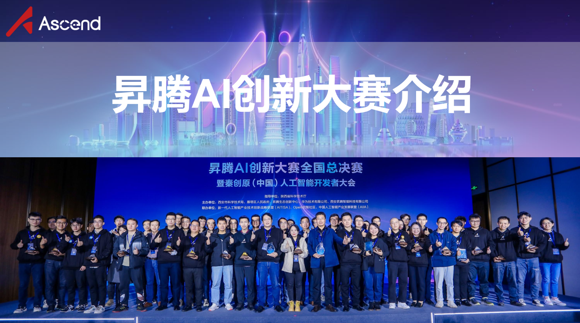
https://www.hiascend.com/zh/developer/AAIC2023

Slide 4

上海区赛：三大赛道
应用赛道
昇思赛道
开发者套件创新赛道
目标群体
开放报名，不限身份：合作伙伴、企业开发者、高校、科研机构均可。
不限年龄、身份，个人/组织人员均可参赛
高校开发者、社会个人开发者为主；开发者自由组队。
赛题内容
基于昇腾全栈 AI 软硬件平台开放命题，面向政府、安防、交通、互联网、教育、医疗、制造、金融等行业场景，围绕人工智能深度学习技术，探索有具体落地的创新方案
筛选热点行业场景数据集作为赛题，牵引开发者基于昇腾算力+昇思MindSpore框架，不断优化算法/模型，回收重点行业领域高价值模型算法
开放式场景，选手基于Atlas 200I DK A2/三方昇腾310B开发板完成硬件作品设计，并达到赛题要求。
评选方式
解决方案路演答辩
评委综合打分
作品精度比拼
客观评分
同场景任务挑战，指标达标情况+用时参考
客观评分
招募目标
1600+队伍/3500人
每赛区初始2个总决赛名额
400+队伍/1000人
每赛区初始2个总决赛名额
600+队伍/1000人
5月
8月中下旬
9月
10月
赛程
正式启动
截止报名&提交作品
区域决赛
全国总决赛

Slide 5
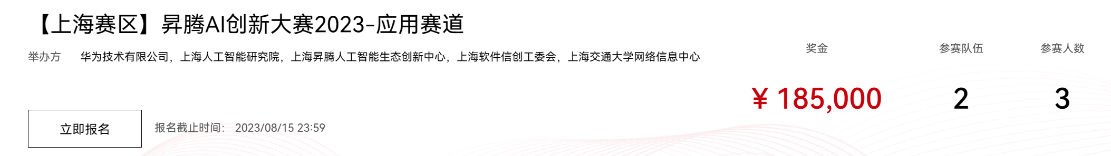
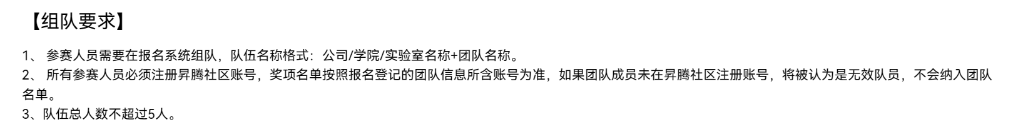
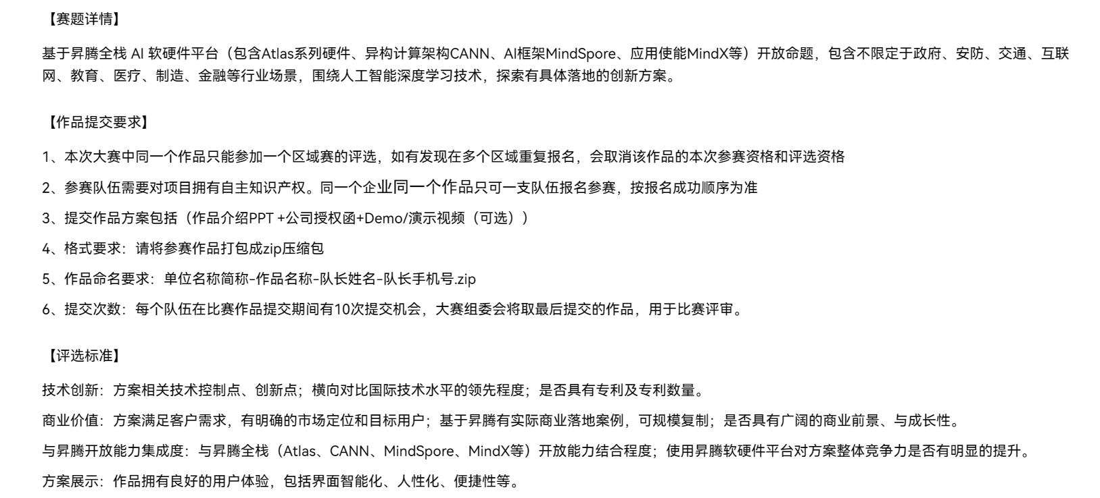

Slide 6
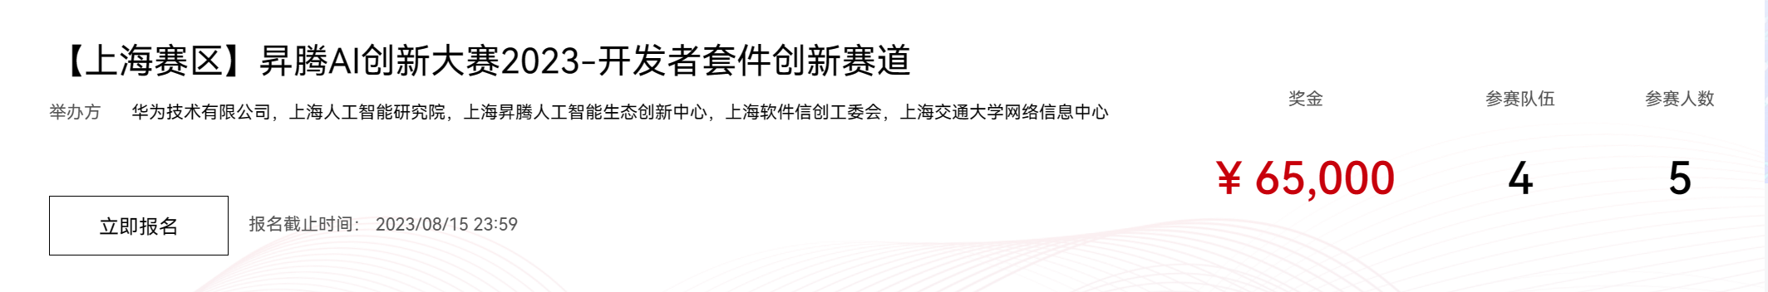
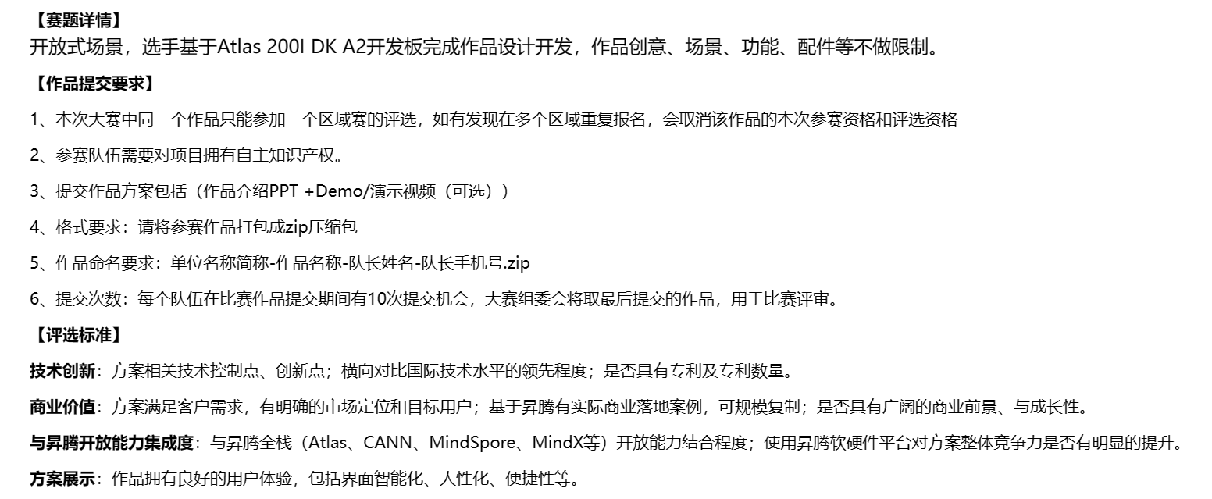

Slide 7
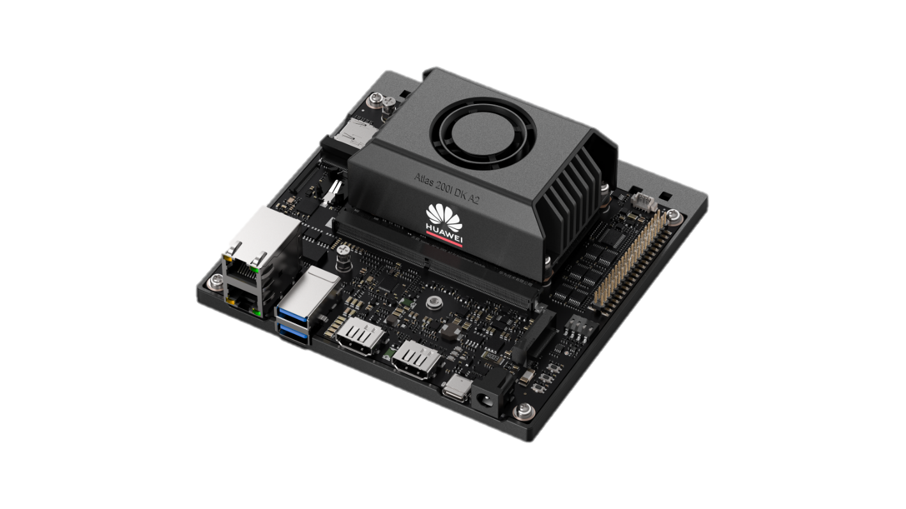
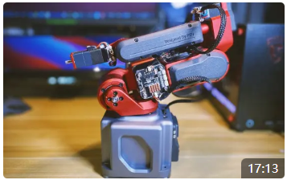
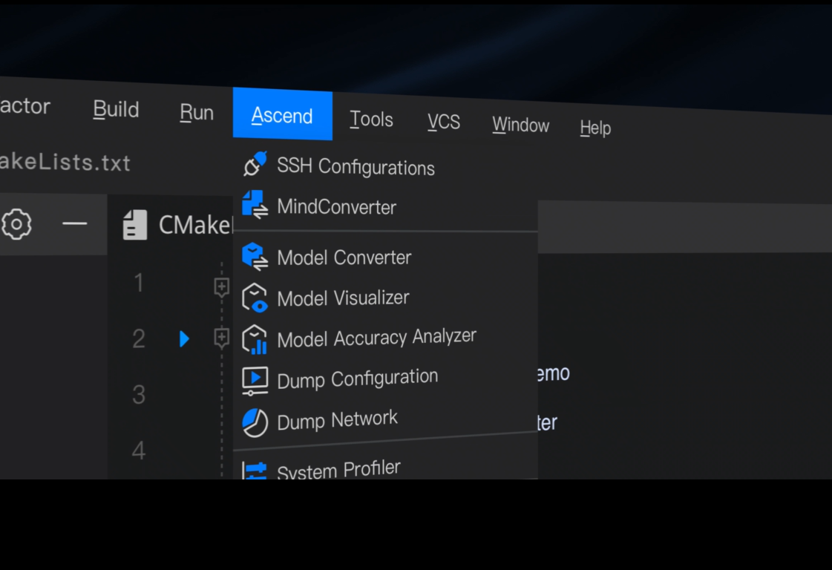


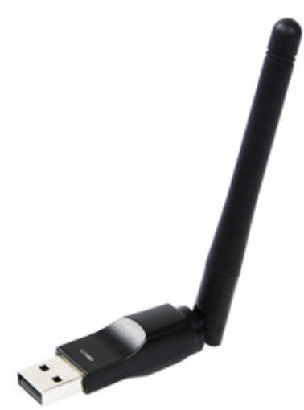


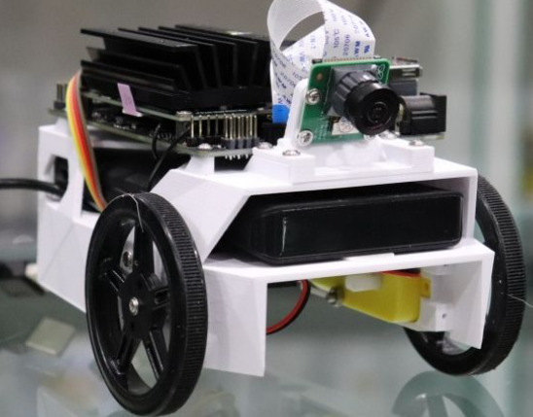
Atlas 200I DK A2开发者套件
关键特性 | 规格描述
形态 | 135mm x 120mm x 44mm
AI算力 | 整数精度（INT8）: 8 TOPS 半精度（FP16）: 4 TFLOPS
摄像头接口 | 2*MIPI-CSI 支持两个树莓派摄像头
USB接口 | 2*USB3.0 Type-A; 1*USB Type-C 仅支持从模式
以太网接口 | 2*RJ45千兆网口
编解码能力 | 内置DVPP预处理单元 图片JPEG编解码能力 视频 20路 1080P 30FPS
功耗 | 24 W
存储设备 | 1*NVMe M.2 SSD； 1*Micro SD卡
图形显示 | 2* HDMI
Atlas 200I DK A2
开发者套件
应用场景 昇腾AI开发者上手学习，实践创新场景，提供配套软硬件
AI应用创新
机械人/智能小车…
高校教学
智能基座
行业算法验证
工业互联网ISV等
1
代码样例易学易用
2
预训练模型方便适配
3
推荐配件快速组装
4
高效工具极简开发
3大端到端场景化Demo，100+场景样例（视图分析、OCR、动作/手势识别等）
ModelZoo：900+高性能预训练模型，CV/NLP/语音等
推荐配件，降低选型兼容难度
预装镜像：开发者开箱即用
模型适配工具：Windows模型适配工具，支持用户完成端侧模型适配开发全流程
连接扩展
接口扩展
组件扩展
场景扩展
智能车
机械臂
语音交互

Slide 8

上海区赛奖金明细
赛道名称 | 奖项名称 | 奖项数量（个） | 奖项金额（元）
应用赛道 | 金奖 银奖 铜奖 | 2 5 6 | 2.5万 1.5万 1万
赛道名称 | 奖项名称 | 奖项数量（个） | 奖项金额（元）
开发者套件创新赛道 | 金奖 银奖 铜奖 | 2 5 6 | 1万 0.6万 0.25万
扫码报名

Slide 9

https://www.hikunpeng.com/zh/developer/contests/kunpeng-competition2023

Slide 10
高校赛：两个赛道
企业赛
高校赛
行业应用赛道
原生应用/一体机
2个赛题
openEuler开源赛道
应用创新/内核创新
2 个赛题
openGauss开源赛道
应用创新/内核创新
2 个赛题
鲲鹏原生应用创新赛题
征集基于鲲鹏DevKit和BoostKit开发鲲鹏平台亲和的新软件或新功能特性的作品
开源软件内核创新赛题
鼓励选手完善openEuler内核应用
开源软件内核创新赛题
鼓励选手完善openGauss内核应用
鲲鹏一体机解决方案创新赛题
征集基于行业应用软件与鲲鹏服务器深度融合的一体化交付作品
开源软件应用创新赛题
鼓励选手为openEuler开发创新算法
开源软件应用创新赛题
鼓励选手为openGuass开发/优化生态工具
5月
8-9月
8月20日
9月
9月20日
10月
赛程
正式启动
大赛夏令营
（仅面向高校）
截止报名&提交作品
区域决赛
全国半决赛
&网络投票
总决赛

Slide 11
高校赛：openGauss开源创新赛道
序号 | 赛题 | 赛题要求 | 加分项及参赛指南
赛题一 | 开源软件 应用创新 | 题目1：基于Wasm技术实现数据的动态脱敏 赛题要求：动态脱敏是openGauss的一项安全能力，可以在用户查询时对敏感字段的数据脱敏，需要基于Wasm技术在openGauss中提供高效的脱敏函数
 |  | 题目2：为openGauss开发大数据集成工具 赛题要求：为openGauss开发大数据集成工具，比如和ClickHouse进行集成。openGauss处理OLTP业务，ClickHouse处理OLAP业务，两者之间通过逻辑复制的方式实现数据的快速同步。涉及的中间件建议使用Debezium+Kafka
 |  | 题目3：为openGauss开发自然语言查询工具 赛题要求：实现使用自然语言在openGauss数据库中进行数据增删改查，使得用户可以使用自然语言在openGauss数据库中进行数据的增删改查操作，并且能够实现多表之间的关联操作
 |  | 题目4：为openGauss开发建模工具 赛题要求：为openGauss开发建模工具，比如图形化的方式设计好数据表后，可以生成对应的建表语句导入数据库生成表，也支持从数据库读出表数据反向生成图形化的表关系
 |  | 题目5：应用SQL转换工具 赛题背景：应用迁移到openGauss，在完成数据库对象和数据迁移后，需对应用中的SQL语句进行改造，目前openGauss没有自动转换工具，只能人工改造，人工改造耗时长且门槛较高 赛题要求：实现应用SQL转换工具，输入MySQL/Oracle的SQL语句，可转换成openGauss等价的SQL，openGauss内核未支持的特性报错提示。需支持SQL包括：INSERT/UPDATE/DELETE/SELECT
 |  | 题目6：基于openGauss实现一个应用系统（虚拟教研室参与命题） 赛题要求：基于openGauss实现一个应用系统，应用系统可以为C/S架构，B/S架构或者移动端应用等，应用优选基于LinuxFoundation，CNCF，Rust，Apache等基金会或社区的成熟项目
赛题二 | 开源软件 内核创新 | 题目1：在考虑索引情况下，评估IUD语句的执行代价 赛题背景：数据库具有EXPLAIN语句，可以用来查看某条SQL语句的执行代价（cost）和执行计划（plan）. 对于SELECT类型的语句，对于不是特别复杂的语句评估代价不会有较大偏差，但是对于IUD（INSERT、UPDATE、DELETE）类型的语句，由于缺乏对已存在索引的考虑，其结果可能会存在较大偏差。通过提高IUD的评估准确率，可以反过来权衡创建一条索引的额外开销。从而评估该索引是否对整个负载的总提升是正向的，有助于优化现有的openGauss索引推荐功能。 赛题要求：修改当前数据库内对IUD查询语句的评估逻辑，让其可以考虑到更新索引的代价。
 |  | 题目2：为openGauss开发一块支持深度学习的SQL-like接口，实现用SQL语句驱动深度学习任务 赛题背景：在数据库内进行机器学习（In-Database Machine Learning为简化起见后文用DB4AI代替）是一个新颖的工程技术方向。当前主流的DB4AI有两类实现，一类是外置的计算引擎，如SQLflow和MindsDB; 另一类是在数据库内实现开箱即用的AI能力，如openGauss、Oracle Autonomouse database 赛题要求：openGauss数据库内部已经支持比较完备的DB4AI功能，但是目前的算法都是以传统的统计学习方法为主，没有涉及到深度学习。能否为openGauss开发一块支持深度学习的SQL-like接口，实现用SQL语句驱动深度学习任务
 |  | 题目3：PL/pgSQL支持语义检查 赛题背景：openGauss目前创建存储过程时只校验语法，不会校验语义，容易出现存储过程创建成功却调用失败的现象。Oracle编译存储过程时会对存储过程的语义做检查，PostgreSQL也有plpgsql_check插件实现类似的功能 赛题要求：通过openGauss实现语义检查功能
 |  | 题目4：扩展openGauss功能，如数据治理功能等 赛题背景：在应用中，关系数据中可能需要在字段数据内再嵌入具有结构信息的数据（目前openGauss已经支持：XML类型，JSON/JSONB类型等，数据类型支持情况可以参考：https://docs.opengauss.org/zh/docs/latest/docs/SQLReference/%E6%95%B0%E6%8D%AE%E7%B1%BB%E5%9E%8B.html），或者这些数据具有一定的质量问题，并不符合严格的常规数据类型定义。用户在执行数据导入时可能只能选择采用文本方式导入或在数据库之外先执行数据清洗后再导入，而对于导入的数据也可能有标准操作符之外的运算需求（如相似性连接） 赛题要求：在openGauss数据库内容通过扩展数据类型、操作符、索引结构等方法，使数据库可以支持更广泛的数据类型，或者低质数据，同时支持在这些数据上使用自定义运算符执行复杂操作，如对低质数据执行数据清洗、数据相似性匹配或连接等操作
 |  | 题目5：基于openGauss 开源数据库的实践创新（开放性命题） 围绕openGauss数据库的内核、云原生、分布式、嵌入式、图、流、时序、兼容性、安全、AI等技术方向，在openGauss社区孵化原创开源创新项目。
备注：每支参赛团队只能选择一道题目参赛

Slide 12
高校赛：openEuler开源创新赛道
序号 | 赛题 | 赛题说明 | 加分项及参赛指南
赛题一 | 开源软件应用创新 | 题目1：A-Tune中实现基于迁移学习的动态调优算法： 当我们针对特定场景进行调优时，通常存在一些历史调优过的相似场景，通过利用历史相似调优场景的数据，可提升调优效率。本项目基于A-Tune当前调优能力，构建基于迁移学习的动态调优算法。（算法实现可提供指导）
 |  | 题目2：基于openeuler社区项目sysMaster，设计并实现一个统一运行实例的管理系统： 基于openeuler社区项目sysMaster，设计并实现一个统一运行实例的管理系统，使得该系统能够支持多种类型的运行实例（如容器/虚拟机/进程等），并且能够与多种分布式管理框架（如k8s/openstack等）对接，支撑业务在云场景的分布式管理能力。
 |  | 题目3：基于profiling信息的编译器反馈优化： 与传统静态优化相比，基于运行时profiling信息的优化手段可以捕获真实的程序运行信息，这对于分支预测、函数inline、块重排、寄存器分配等提供了更精确的指导信息，编译器能够做出更好的优化效果。当前的反馈优化方案主要有：PGO、FGO、autoFDO、BOLT等。相比于传统静态优化手段，反馈优化的编译流程要复杂一些，以PGO为例，其流程分为三步：1. 编译器对程序源码插桩编译；2. 运行插桩后的程序，获取profile数据；3. 编译器使用profile数据编译程序。在当前传统静态编译优化技术基本成熟的情况，反馈优化技术研究成为了重要研究方向。本课题希望基于现有的反馈优化方案，以openeuler社区的提供开源llvm编译器为基础，实现增强优化，在原基础上继续提升mySQL数据库的性能。
 |  | 题目4：征集鲲鹏平台HCE OS的系统资源可视化应用案例，包含： 1. 基于鲲鹏计算平台通过HCE OS能力，生成进程和cgroup视角的资源视图： • 基于鲲鹏平台硬件和操作系统事件的profiling事件采样分析能力，支持筛选、采集和分析 • 支持统计HCE OS内核对象的消耗，如文件句柄、网络连接数、page cache、网络流量、磁盘IO带宽等 • 建立进程、cgroup视角的cpu排队、内存申请等待、io请求等待、网络建链等请求等待时间的采样以及可衡量数学模型，客观评估进程、cgroup的性能瓶颈。 2. 结合内核高性能采样的机制，如PMU，kprobe，ebpf等以不超过5%开销实现上述系统资源可视化视图。
赛题二 | 开源软件内核创新 | 题目1：Gazelle/lwip中实现一种TCP的拥塞控制算法： 当使用用户态协议栈gazelle时，常常出现数据发送较快导致对端发生丢包的场景，这和tcp协议的拥塞控制算法息息相关。目前gazelle只有lwip中的reno拥塞控制算法。本项目基于gazelle/lwip现有的tcp协议栈能力，实现用户态协议栈里cubic或bbr等业界主流的拥塞控制算法（算法实现可提供指导并适当参考linux内核）
 |  | 题目2：基于Kmesh实现熔断限流的编排能力： 现代分布式系统中，如果某个服务节点发生故障或网络异常，可能导致调用方被阻塞等待，如果超时时间很长，调用方资源很可能被耗尽，进而引发调用方上游服务资源耗尽，最终导致系统雪崩；熔断限流是流量编排中的典型编排能力，分别从调用方、服务方角度，提供的系统自我保护机制；当被调用方出现故障时，调用方基于熔断策略主动停止调用，当请求数量超出服务方的处理能力时，服务方自动丢弃新请求，避免服务崩溃； Kmesh是基于ebpf实现的高性能流量编排数据面，本课题基于社区项目Kmesh，实现高性能熔断限流的编排能力，提升集群系统的整体可用性；
 |  | 题目3：基于openEuler的跨HOST-DPU通用通信通道框架： DPU的出现正在改变数据中心计算的架构和格局，国内外很多厂商都在投入和布局DPU产品，种类非常多样。DPU中也可能承载除网络、存储、安全等能力以外的卸载工作，HOST和DPU目前以一定的方式进行物理连接（大部分是基于PCIe，也可能存在其他连接方式）。在HOST和DPU的OS之间构造一个软件的高速通信通道是HOST和DPU进行进一步协作的功能基础，基于该通道可能更好的协同HOST和DPU工作及负载。本课题关注构建该通信通道，该通道应具备以下特征： 1. 通道具备南向兼容性，可以适配不同厂家DPU产品，可通过抽象通道层并定义相关接口实现 2. 通道应提供主流通信协议的支持。如可通过对接virtio接口，继承virtio-vsock，virtio-net等标准通信的支持 3. 通道可提供不同性能层次的接口，如关注兼容性和易用性的用户可使用2中提供的标准协议直接通信，追求极致通信性能的用户也可基于本方案提供的更底层通信接口进行二次开发（该通信接口可能是基于简单通信原语的封装）。4. 综上，该通信通道设计过程中最好体现层次性
 |  | 题目4：基于openEuler 开源操作系统的实践创新（开放性命题） 围绕openEuler操作系统的内核、虚拟化、网络、安全、云原生、嵌入式、编程语言、基础设施等技术方向的创新开源项目，包括但不限于以上技术方向。 【答题要求】： 1. 题目边界要求：操作系统、编译器、数据库、AI、存储、网络、虚拟化、云原生、安全、嵌入式、编程语言、云计算等 2. 环境要求：openEuler 22.03 LTS（包含SP版本），版本下载地址：https://www.openeuler.org/zh/download 3. 架构要求：x86_64 、aarch64或其他openEuler支持的架构 4. 代码提交：包括需求、设计、代码和测试用例等材料提交到如下仓库：https://gitee.com/openeuler/sig-OSCourse 的international-participant目录
备注：每支参赛团队只能选择一道题目参赛

Slide 13
晋级规则、评选方式、评选规则说明
作品以路演方式考核，邀请内外部评委专家，筛选创意性、技术性与商业性兼备的行业创新解决方案；
根据招募和作品提交数量，对优秀赛区额外提供总决赛名额，落后区域取消一个名额
晋级规则
评选规则（参考）
组队参赛，每个团队不少于 3 人（高校赛建议每支队伍由3名学生和1名指导老师组成），不能重复组队。
（1）区域决赛：线下评审，各赛题前2名队伍入围全国赛
（2）全国半决赛：线上评审，各赛题前6名+线上社区投票前2名入围总决赛。
（3）全国总决赛：线下评审，各赛题决出金银铜奖
 | 评价维度 | 比例 | 评价说明
基础 评分项 | 技术架构 | 30 | 1.本项目是否与所选用的鲲鹏技术能力相结合？ 2.本项目是否有效地运用了所选用的鲲鹏技术能力的优势？ 3.本项目架构是否合理，是否具备良好的稳定性、安全性等基本能力？
 | 功能完备 | 20 | 1.本项目的核心功能是否逻辑顺畅、可运行、不存在明显欠缺？ 2.本项目的界面设计、用户交互设计等，是否具有专业级的表现能力？是否能够让用户轻松流畅地操作，且有良好体验？
 | 创新性 | 30 | 1.本项目是否具有区别于市场同类产品的差异化创新？ 2.本项目是否开创了新的产品或服务类别？
 | 商业前景 | 20 | 1.本项目是否有明确的市场或受众？主要功能是否与受众需求相匹配、是否有合理的投资回报预期，是否能创造较好的社会价值或市场收益？ 2.本项目在市场推广、资源获取、合规性、计划等方面，是否具有可行性？
评选方式
区域决赛/总决赛，以路演（作品演示+答辩）形式完成；
（1）参赛团队演示+讲解： 10分钟
（5）评委组打分+总结发言：10分钟
评委团组成：华为评委、产业评委、学术评委组成，不少于5人，打分表需签字归档

Slide 14

上海区域决赛奖金明细
赛事名称 | 赛道名称 | 赛题名称 | 奖项名称 | 奖项数量（个） | 奖项金额（元）
高校赛 | openEuler开源创新赛道 | 1.openEuler应用创新 2.openEuler内核创新 | 一等奖 二等奖 三等奖 | 2 2 2 | 1万 0.5万 0.3万
高校赛 | openGauss开源创新赛道 | 1.openGauss应用创新 2.openGauss内核创新 | 一等奖 二等奖 三等奖 | 2 2 2 | 1万 0.5万 0.3万
扫码报名

Slide 15

联系人：于潇雪
邮箱：xxyu@sjtu.edu.cn

